Slide 1
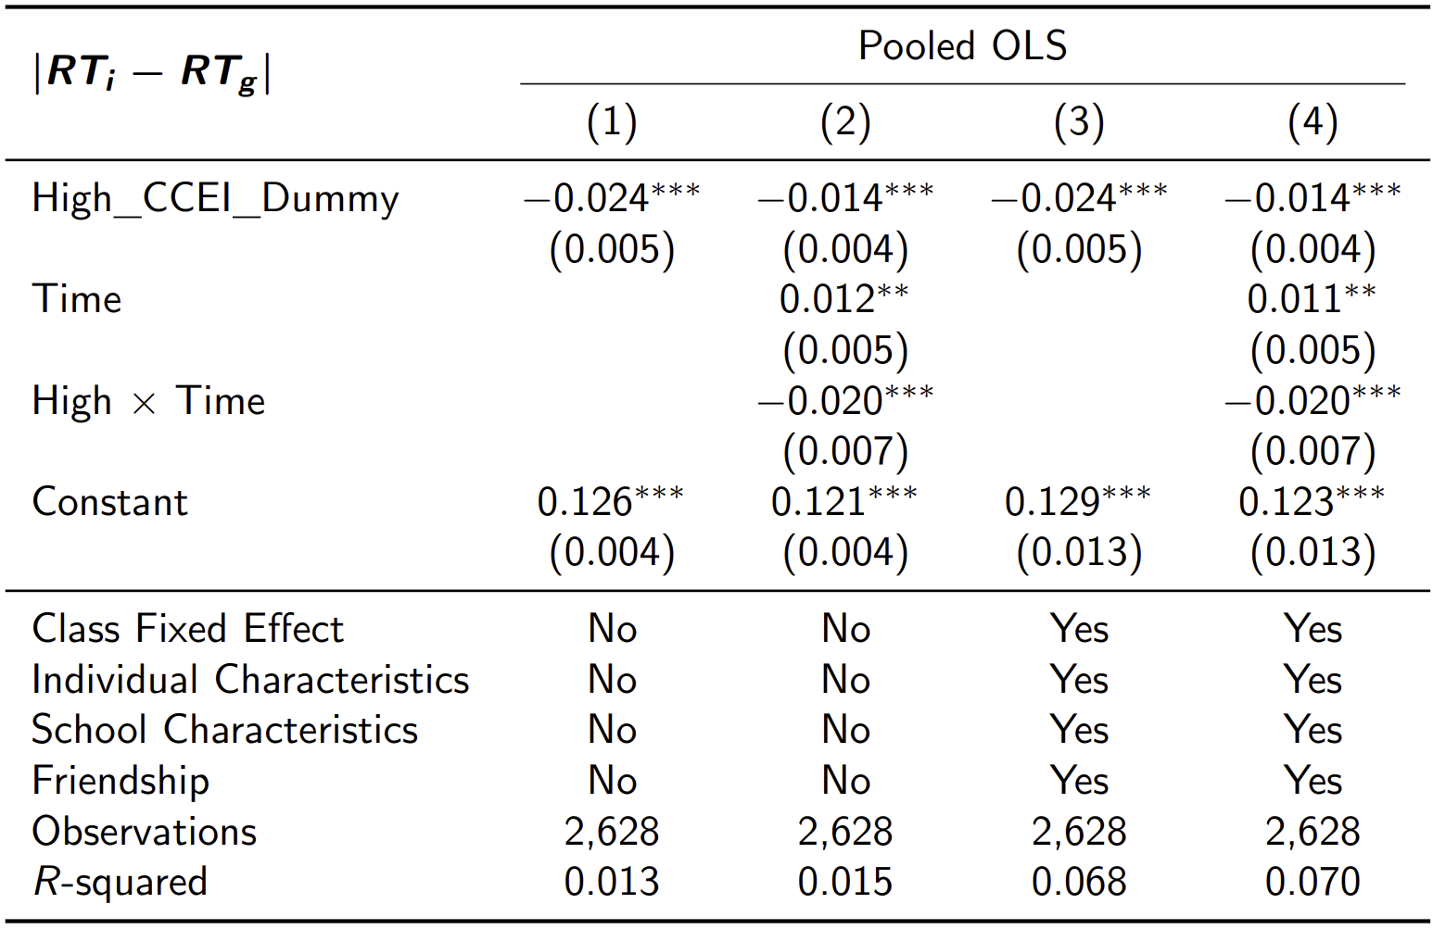
RT: Mover 통제하지 않은 Version

Slide 2
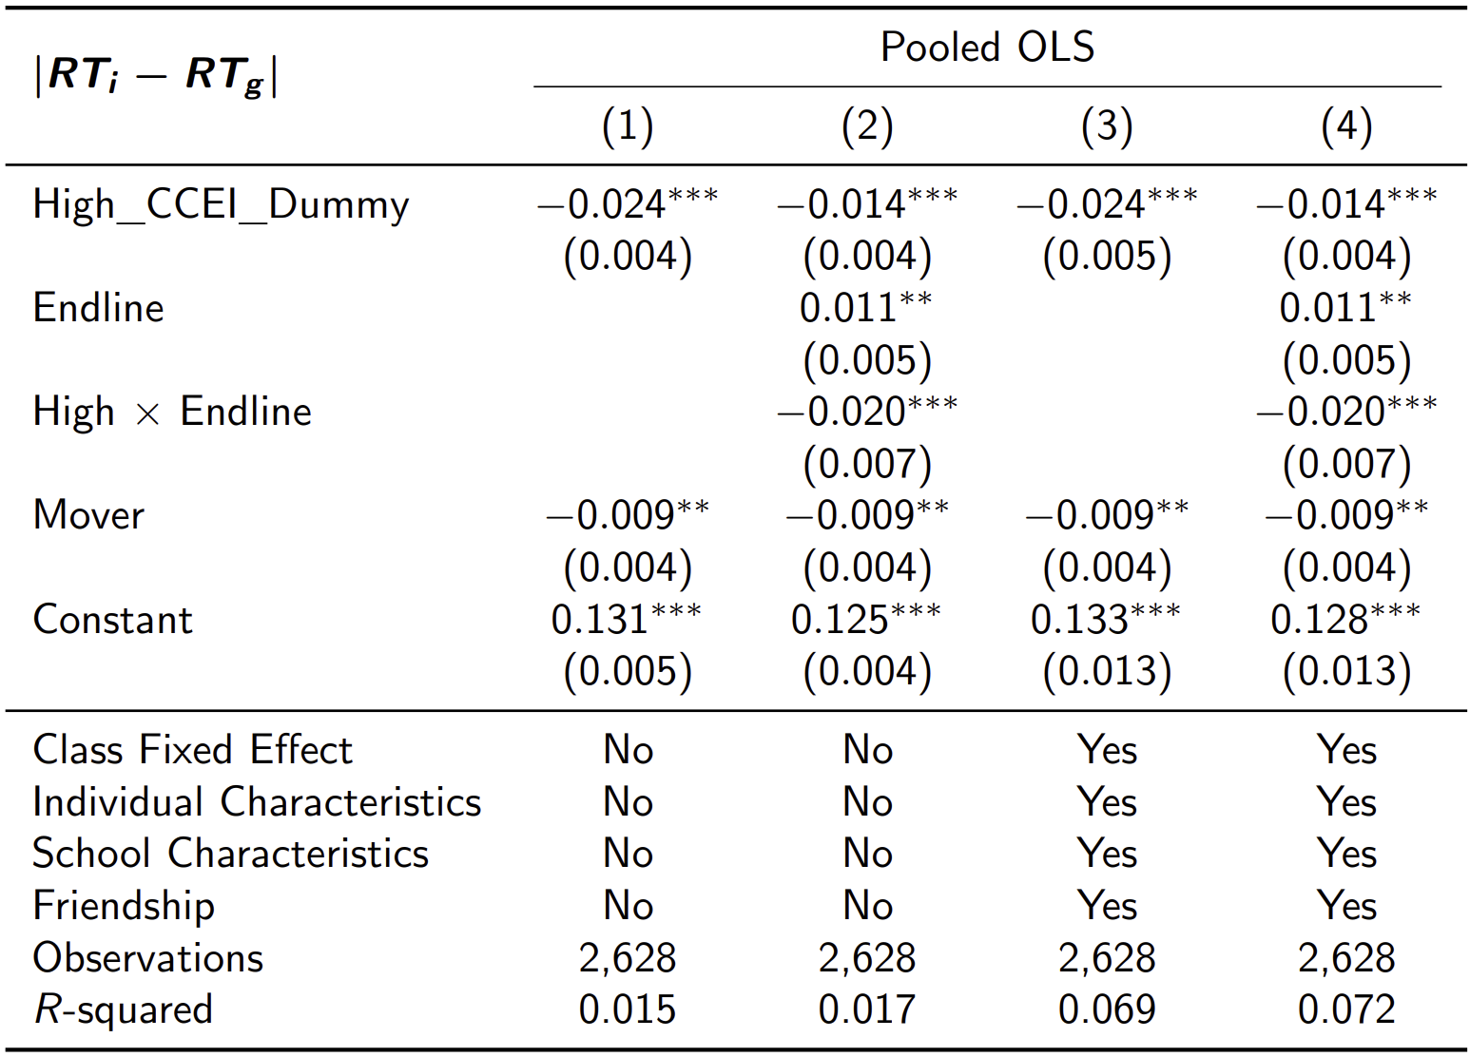
RT: Mover 통제하고 계수값 표시한 Version

Slide 3
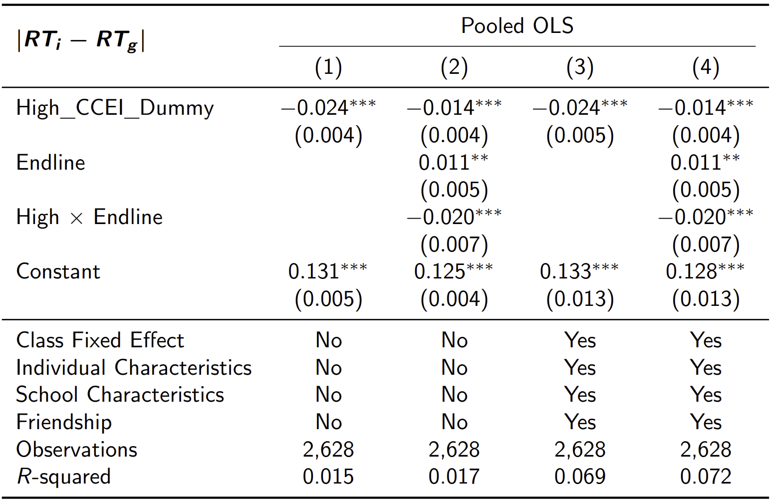
RT: Mover 통제하고 계수값 생략한 Version

Slide 4
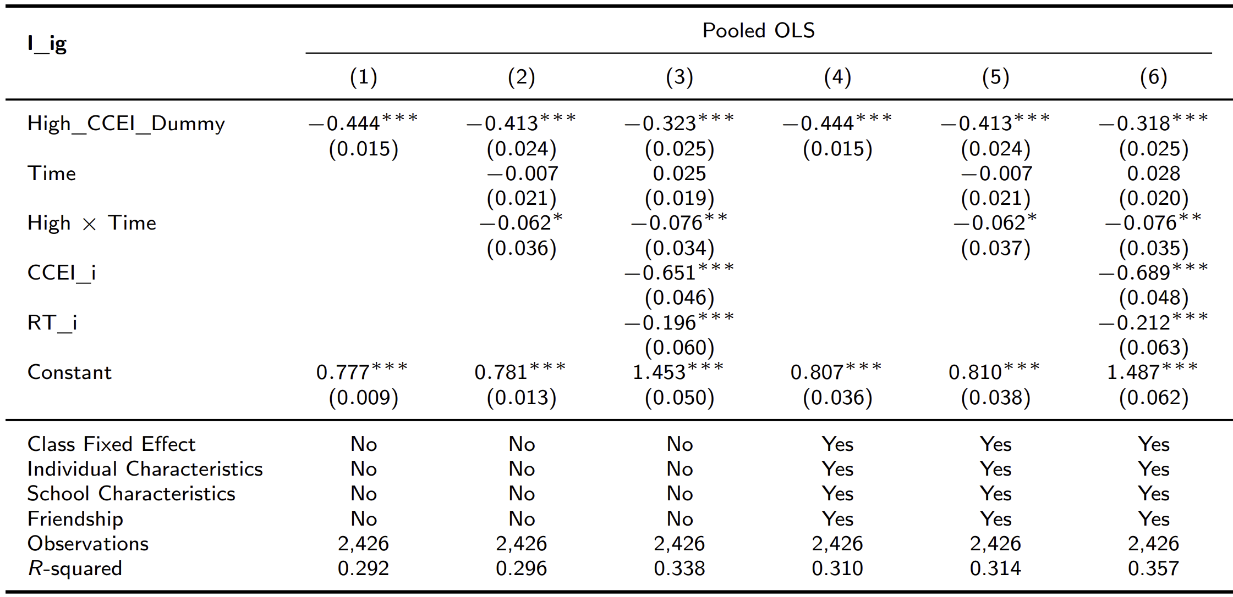
I_ig : Mover 통제하지 않은 Version

Slide 5
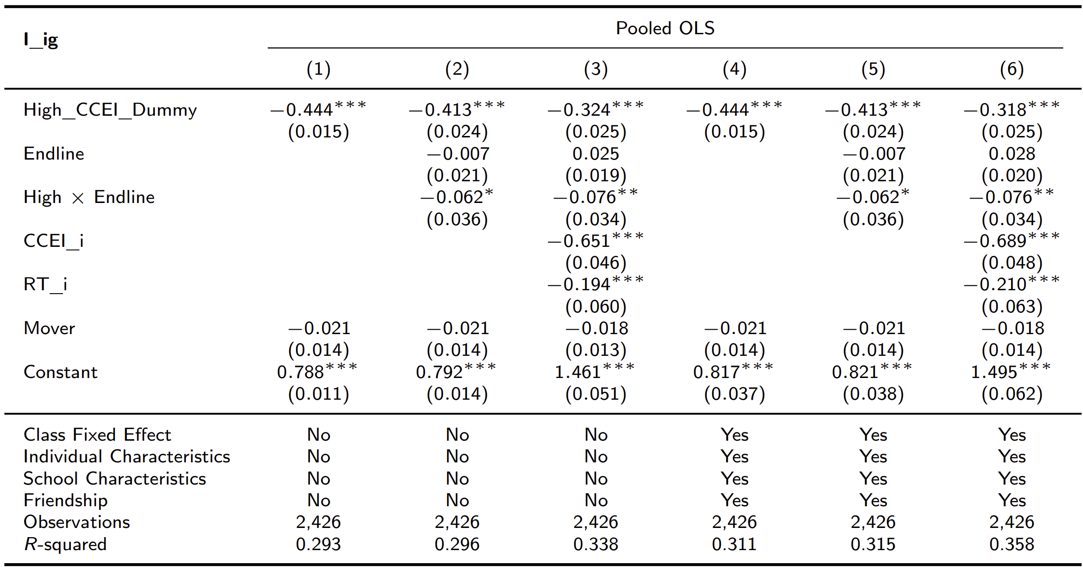
I_ig : Mover 통제하고 계수값 표시한 Version

Slide 6
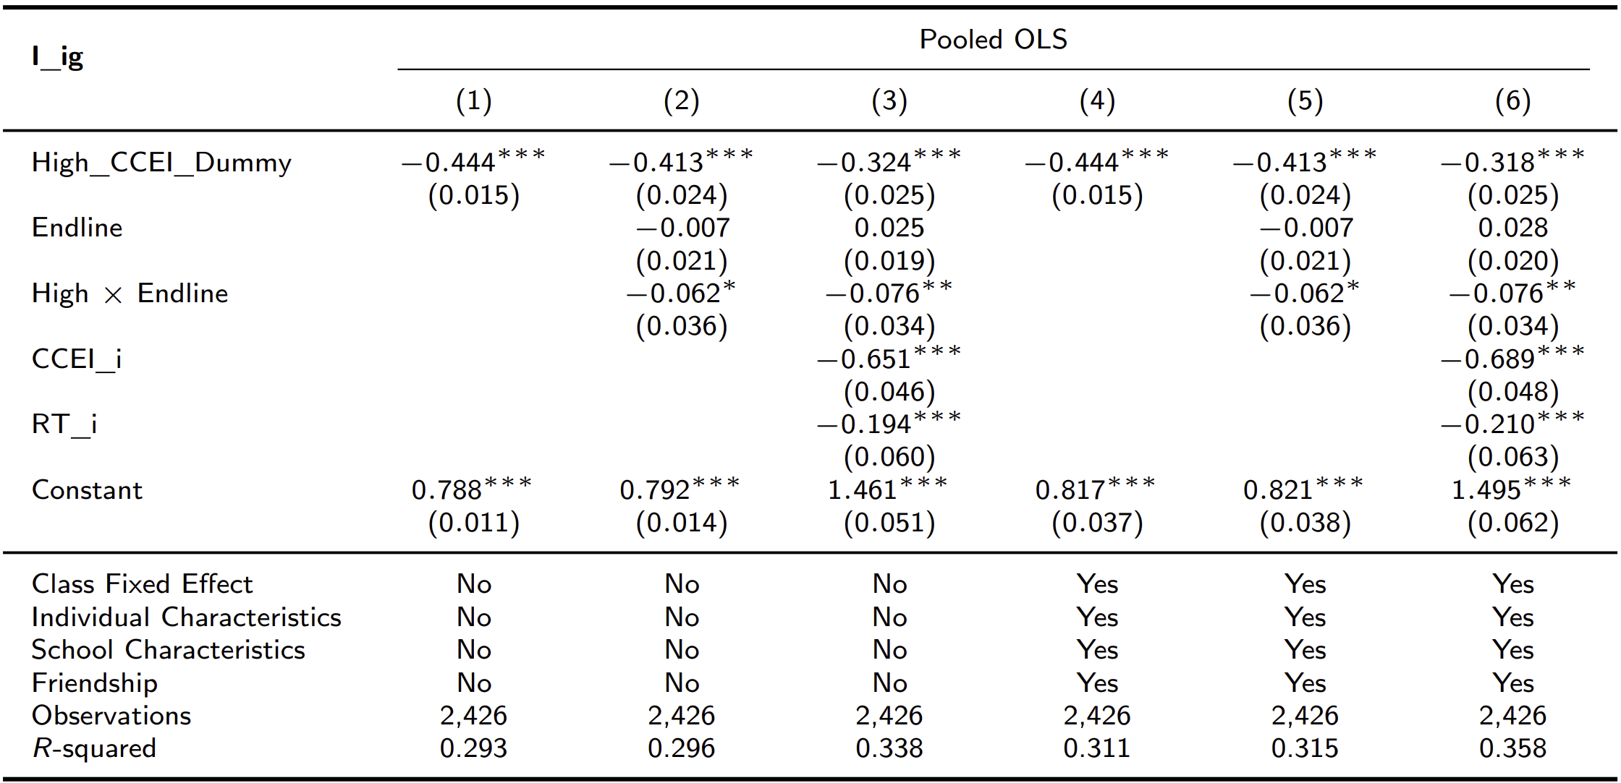
I_ig : Mover 통제하고 계수값 생략한 Version

